Slide 1
第12讲 正则、数据库 图形界面、系统管理
信息科学与技术学院
北京师范大学 2016年秋季

Slide 2
第12讲 目录
一、正则表达式
二、数据库
三、图形界面
四、系统管理

Slide 3
第12讲（1）正则表达式

Slide 4
正则表达式
定义：一种用来匹配字符串的强有力的武器
设计思想：用一种描述性的语言来给字符串定义一个规则
用\d匹配一个数字，\w匹配一个字母或数字，.匹配任意字符
'00\d'可以匹配'007'，但无法匹配'00A'；
'\w\w\d'可以匹配'py3'；
'py.'可以匹配'pyc'、'pyo'、'py!'等等。

Slide 5
正则表达式
示例：判断一个检查是否是合法的Email的方法：
（1）创建一个匹配email的正则表达式
（2）用该正则表达式去匹配用户的输入来判断是否合法
import re
def check_email(strEmail):
regex_email = re.compile(r‘^[\w\.\-]+@([\w\-]+\.)+[\w\-]+$')
if regex_email.match(strEmail):
result = True
else:
result = False
return result
str1 = 'hjiang@yahoo.com' # 有效的电子邮箱
str2 = 'hjiang.yahoo.com' # 无效的电子邮箱
print(str1,'是有效的电子邮箱格式吗？',check_email(str1))
print(str2,'是有效的电子邮箱格式吗？',check_email(str2))
chapter12_1_1.py

Slide 6
正则表达式—规则
语法 | 意义 | 说明
"." | 任意字符
"^" | 字符串开始 | '^hello'匹配'helloworld'而不匹配'aaaahellobbb'
"$" | 字符串结尾 | 与上同理
"*" | 0 个或多个字符（贪婪匹配） | <*>匹配<title>chinaunix</title>
"+" | 1 个或多个字符（贪婪匹配） | 与上同理
"?" | 0 个或1个字符（贪婪匹配） | 与上同理
*?,+?,?? | 以上三个取第一个匹配结果（非贪婪匹配） | <*>匹配<title>
{m,n} | 对于前一个字符重复m到n次，{m}亦可 | a{6}匹配6个a、a{2,4}匹 配2到4个a
"\\" | 特殊字符转义或者特殊序列
[] | 表示一个字符集 | [0-9]、[a-z]、[A-Z]、[^0]
"|" | 或 | A|B,或运算
(...) | 匹配括号中任意表达式

Slide 7
正则表达式—规则
语法 | 意义 | 说明
{m,n}? | 对于前一个字符重复m到n次，并取尽可能少 | ‘aaaaaa’中a{2,4}只会匹配2个
(?#...) | 注释，可忽略
(?=...) | Matches if ... matches next, but doesn't consume the string. | '(?=test)' 在hellotest中匹配hello
(?!...) | Matches if ... doesn't match next. | '(?!=test)' 若hello后面不为test，匹配hello
(?<=...) | Matches if preceded by ... (must be fixed length). | '(?<=hello)test' 在hellotest中匹配test
(?<!...) | Matches if not preceded by ... (must be fixed length). | '(?<!hello)test' 在hellotest中不匹配test

Slide 8
正则表达式—规则
特殊序列符号 | 意义
\A | 只在字符串开始进行匹配
\Z | 只在字符串结尾进行匹配
\b | 匹配位于开始或结尾的空字符串
\B | 匹配不位于开始或结尾的空字符串
\d | 相当于[0-9]
\D | 相当于[^0-9]
\s | 匹配任意空白字符:[\t\n\r\r\v]
\S | 匹配任意非空白字符:[^\t\n\r\r\v]
\w | 匹配任意数字和字母:[a-zA-Z0-9]
\W | 匹配任意非数字和字母:[^a-zA-Z0-9]

Slide 9
re模块—贪婪与非贪婪匹配
正则匹配默认是贪婪匹配，也就是匹配尽可能多的字符。如，匹配出数字后面的0：
>>> re.match(r'(\d+)(0*)$','102300').groups()
('102300', '')
由于\d+采用贪婪匹配，直接把后面的0全部匹配了，结果0*只能匹配空字符串了。
必须让\d+采用非贪婪匹配（也就是尽可能少匹配），才能把后面的0匹配出来，加个?就可以让\d+采用非贪婪匹配：
re.match(r'(\d+?)(0*)$','102300').groups()
('1023', '00')

Slide 10
re模块—字符串的匹配与替换
sub，使用正则表达式匹配字符串，用指定内容替换结果，并返回替换后的字符串。
>>> re.sub('bad','good','It tastes bad.')
'It tastes good.'
示例： 从输入字符串中清楚HTML标记
import re
def html_txt(htmlwithtag):
regex_href = re.compile(r'<.+?>')
return regex_href.sub('',htmlwithtag)# 替换为空，并返回替换结果
htm1 = r'<title>北京师范大学 - Beijing Normal University</title>'
htm2 = r'<a style="border-right: 1px solid rgb(212, 211, 206);" href="http://news.bnu.edu.cn/" target="_blank" class="fisrtmenu">师大新闻</a>'
print(html_txt(htm1))
print(html_txt(htm2))
chapter12_1_2.py

Slide 11
第12讲（2）数据库

Slide 12
手机安装的应用列表
#打开手机中的sqlite数据库，读取其中的内容，并显示打印
import SQLite3
con = sqlite3.connect(r"D:\code\adroiddatabase\ad.db")
cur = con.execute("select * from ad")
for row in cur:
print(row)
cur.close()

Slide 13
第12讲（3）图形用户界面

Slide 14
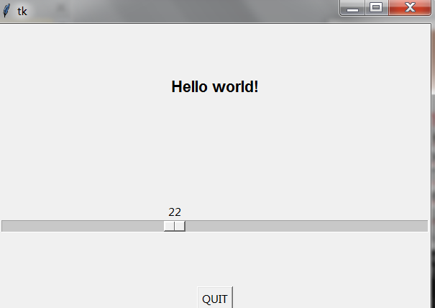
图形用户界面
import tkinter as tk
def resize(ev=None):
label.config(font='Helvetica -{0} bold'.format(scale.get()))
root = tk.Tk() #主窗口
root.geometry('600x400') #设置了主窗口的初始大小600x400
label = tk.Label(root,text='Hello world!',font='Helvetica -12 bold')
label.pack(fill='y',expand='yes')
scale = tk.Scale(root,from_=10,to=40,orient=tk.HORIZONTAL,command=resize)
scale.set(12)
scale.pack(fill='x',expand='yes')
quit = tk.Button(root,text='QUIT',command=root.quit,activeforeground='white',
activebackground = 'red')
quit.pack()
root.mainloop()
chapter12_3_1.py

Slide 15
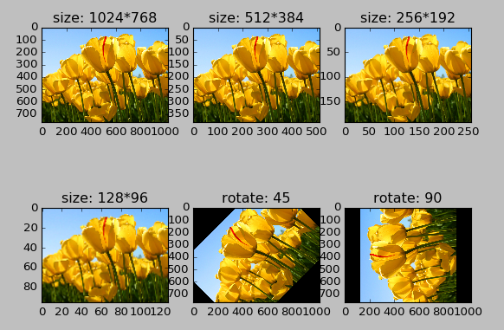
图形用户界面
import matplotlib.pyplot as plt
from PIL import Image
def show_image(img):
fig = plt.figure()
out = img
w,h = out.size
for i in range(1,5):
ax = fig.add_subplot(2,3,i)
ax.imshow(out)
ax.set_title('size: {0}*{1}'.format(w,h))
w = w//2
h = h//2
out = out.resize((w, h))
rot = 45
for i in range(5,7):
im = img
ax = fig.add_subplot(2,3,i)
im = im.rotate(rot)
ax.imshow(im)
ax.set_title('rotate: {0}'.format(rot))
rot += 45
plt.show()
im = Image.open(r'D:\PPt\Tulips.jpg')
show_image(im)
chapter12_3_2.py

Slide 16
第12讲（4）系统管理

Slide 17
OS模块
import os #导入os模块
print(os.getcwd()) #获得当前路径
print(os.listdir('d:\ppt')) #列出目录下所有文件和文件夹
print(os.chdir(r'd:\ppt')) #切换当前目录
print(os.mkdir('hahaha')) #创建一个名为hahaha的目录
print(os.rmdir('TEST')) #删除一个名为TEST的目录
print(os.rename('abc.txt','readme.txt')) #重命名一个文件
chapter12_4_1.py

Slide 18
The End

